Slide 1
第4章 软件也要拼脸蛋，UI开发的点点滴滴

Slide 2
常用控件的使用方法

Slide 3
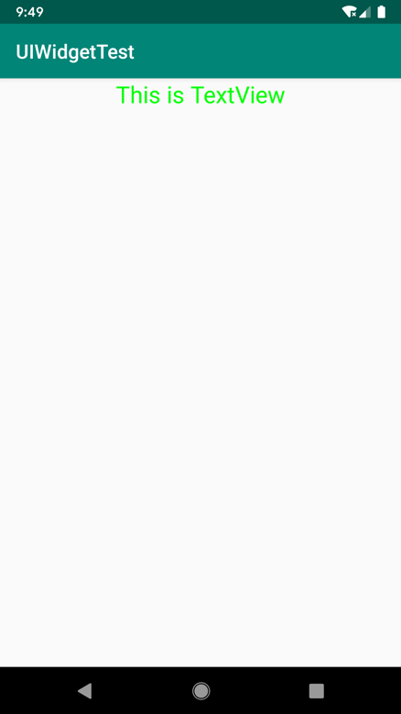
TextView
TextView主要用于在界面上显示一段文本信息。
<TextView
android:id="@+id/textView"
android:layout_width="match_parent"
android:layout_height="wrap_content"
android:gravity="center"
android:textColor="#00ff00"
android:textSize="24sp"
android:text="This is TextView"/>

Slide 4
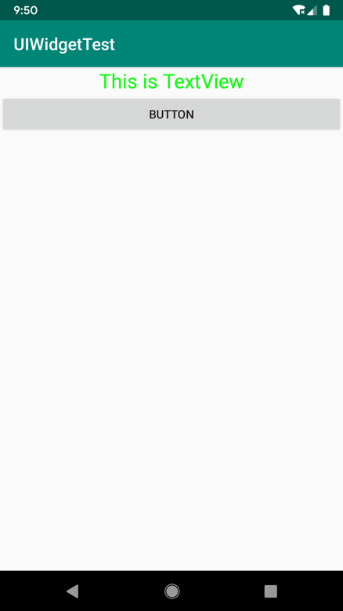
Button
Button是程序用于和用户进行交互的一个重要控件。
<Button
android:id="@+id/button"
android:layout_width="match_parent"
android:layout_height="wrap_content"
android:text="Button" />
button.setOnClickListener {
// 在此处添加逻辑
}

Slide 5
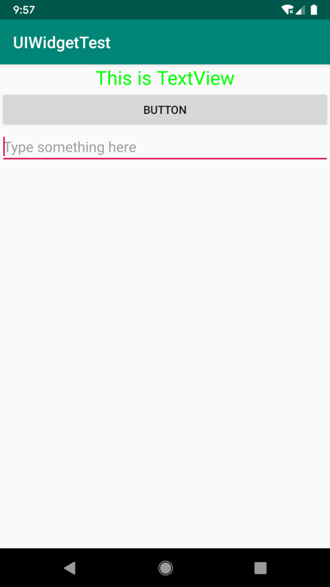
EditText
EditText是程序用于和用户进行交互的另一个重要控件，它允许用户在控件里输入和编辑内容，并可以在程序中对这些内容进行处理。
<EditText
android:id="@+id/editText"
android:layout_width="match_parent"
android:layout_height="wrap_content"
android:hint="Type something here"
/>

Slide 6
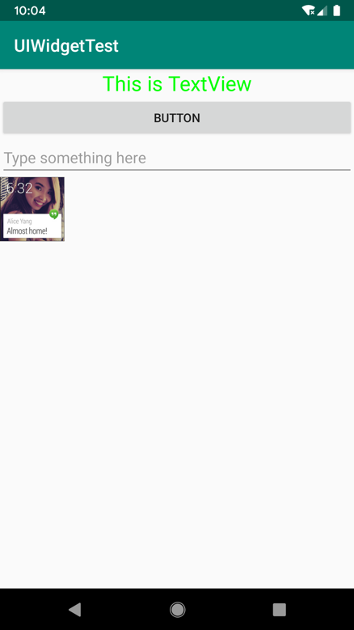
ImageView
ImageView是用于在界面上展示图片的一个控件，它可以让我们的程序界面变得更加丰富多彩。
<ImageView
android:id="@+id/imageView"
android:layout_width="wrap_content"
android:layout_height="wrap_content"
android:src="@drawable/img_1"
/>

Slide 7
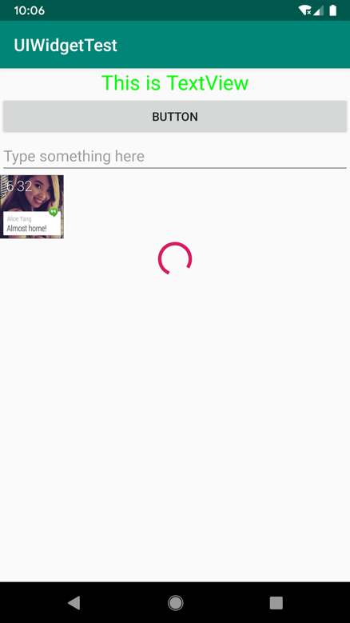
ProgressBar
ProgressBar用于在界面上显示一个进度条，表示我们的程序正在加载一些数据。
<ProgressBar
android:id="@+id/progressBar"
android:layout_width="match_parent"
android:layout_height="wrap_content"
/>

Slide 8
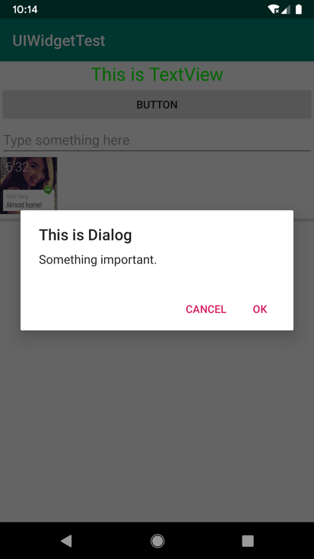
AlertDialog
AlertDialog可以在当前界面弹出一个对话框，这个对话框是置顶于所有界面元素之上的，能够屏蔽其他控件的交互能力，因此AlertDialog一般用于提示一些非常重要的内容或者警告信息。
AlertDialog.Builder(this).apply {
setTitle("This is Dialog")
setMessage("Something important.")
setCancelable(false)
setPositiveButton("OK") { dialog, which ->
}
setNegativeButton("Cancel") { dialog, which ->
}
show()
}

Slide 9
详解3种基本布局

Slide 10
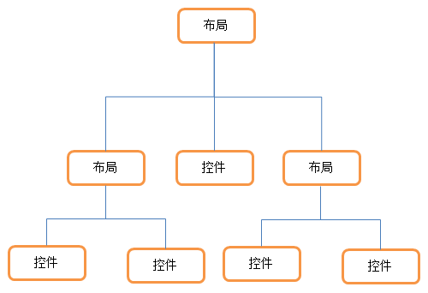
控件与布局的关系
一个丰富的界面是由很多个控件组成的，那么我们如何才能让各个控件都有条不紊地摆放在界面上，而不是乱糟糟的呢？
这就需要借助布局来实现了。布局是一种可用于放置很多控件的容器，它可以按照一定的规律调整内部控件的位置，从而编写出精美的界面。
当然，布局的内部除了放置控件外，也可以放置布局，通过多层布局的嵌套，我们就能够完成一些比较复杂的界面实现。

Slide 11
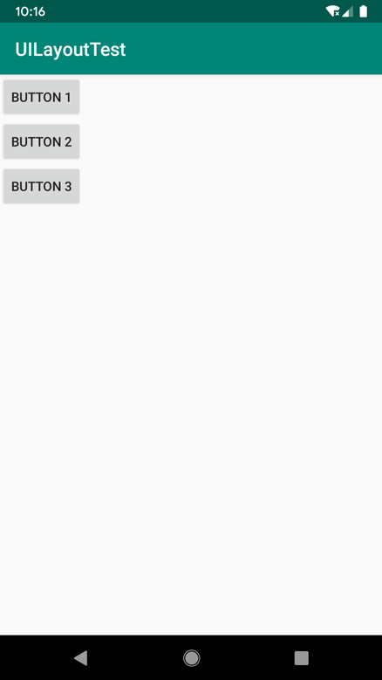
LinearLayout
LinearLayout又称作线性布局，这个布局会将它所包含的控件在线性方向上依次排列。
<LinearLayout xmlns:android="http://schemas.android.com/apk/res/android"
android:orientation="vertical"
android:layout_width="match_parent"
android:layout_height="match_parent">
<Button
android:id="@+id/button1"
android:layout_width="wrap_content"
android:layout_height="wrap_content"
android:text="Button 1" />
<Button
android:id="@+id/button2"
android:layout_width="wrap_content"
android:layout_height="wrap_content"
android:text="Button 2" />
<Button
android:id="@+id/button3"
android:layout_width="wrap_content"
android:layout_height="wrap_content"
android:text="Button 3" />
</LinearLayout>

Slide 12
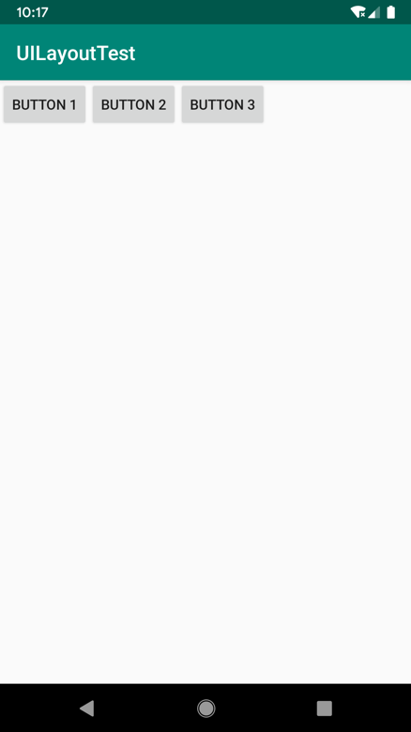
LinearLayout
LinearLayout横向排列的效果。
<LinearLayout xmlns:android="http://schemas.android.com/apk/res/android"
android:orientation="horizontal"
android:layout_width="match_parent"
android:layout_height="match_parent">
...
</LinearLayout>

Slide 13
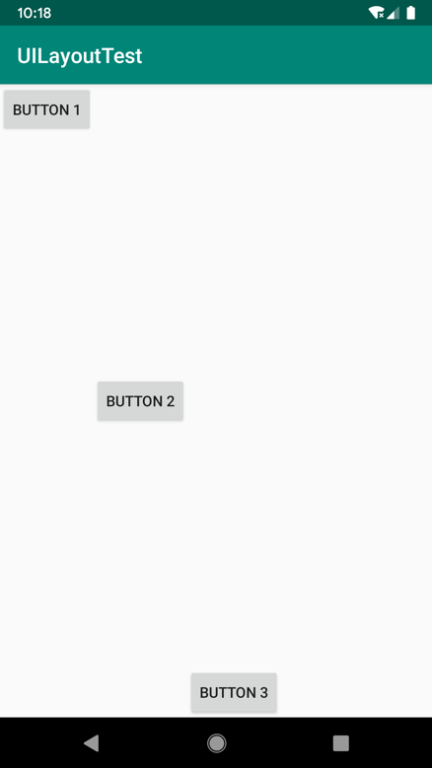
LinearLayout
LinearLayout使用ayout_gravity属性对齐的效果。
<LinearLayout xmlns:android="http://schemas.android.com/apk/res/android"
android:orientation="horizontal"
android:layout_width="match_parent"
android:layout_height="match_parent">
<Button
android:id="@+id/button1"
android:layout_width="wrap_content"
android:layout_height="wrap_content"
android:layout_gravity="top"
android:text="Button 1" />
<Button
android:id="@+id/button2"
android:layout_width="wrap_content"
android:layout_height="wrap_content"
android:layout_gravity="center_vertical"
android:text="Button 2" />
<Button
android:id="@+id/button3"
android:layout_width="wrap_content"
android:layout_height="wrap_content"
android:layout_gravity="bottom"
android:text="Button 3" />
</LinearLayout>

Slide 14
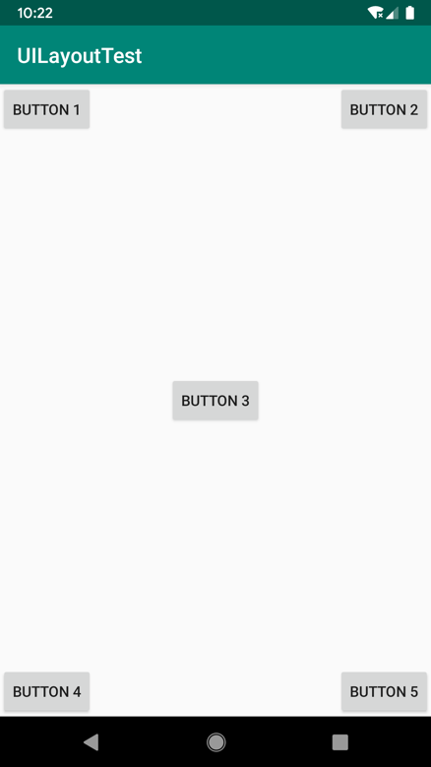
RelativeLayout
RelativeLayout又称作相对布局，它可以通过相对定位的方式让控件出现在布局的任何位置。
<RelativeLayout xmlns:android="http://schemas.android.com/apk/res/android" …>
<Button …
android:layout_alignParentLeft="true"
android:layout_alignParentTop="true"
android:text="Button 1" />
<Button …
android:layout_alignParentRight="true"
android:layout_alignParentTop="true"
android:text="Button 2" />
<Button …
android:layout_centerInParent="true"
android:text="Button 3" />
<Button …
android:layout_alignParentBottom="true"
android:layout_alignParentLeft="true"
android:text="Button 4" />
<Button …
android:layout_alignParentBottom="true"
android:layout_alignParentRight="true"
android:text="Button 5" />
</RelativeLayout>

Slide 15
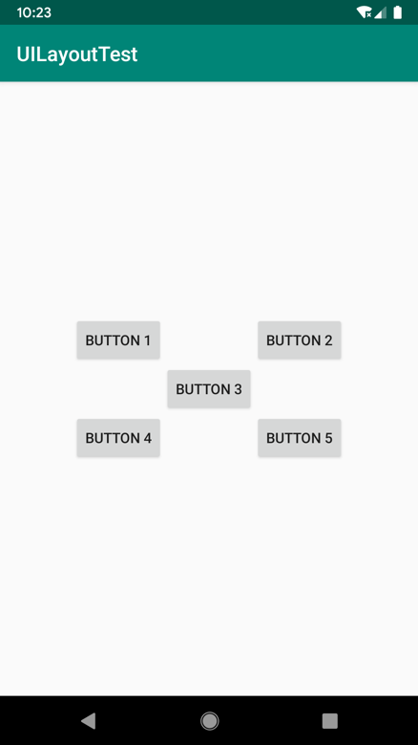
RelativeLayout
除了相对于父布局定位之外，RelativeLayout还允许相对于控件进行定位。
<RelativeLayout xmlns:android="http://schemas.android.com/apk/res/android" ...>
<Button ...
android:layout_centerInParent="true"
android:text="Button 3" />
<Button ...
android:layout_above="@id/button3"
android:layout_toLeftOf="@id/button3"
android:text="Button 1" />
<Button ...
android:layout_above="@id/button3"
android:layout_toRightOf="@id/button3"
android:text="Button 2" />
<Button ...
android:layout_below="@id/button3"
android:layout_toLeftOf="@id/button3"
android:text="Button 4" />
<Button ...
android:layout_below="@id/button3"
android:layout_toRightOf="@id/button3"
android:text="Button 5" />
</RelativeLayout>

Slide 16
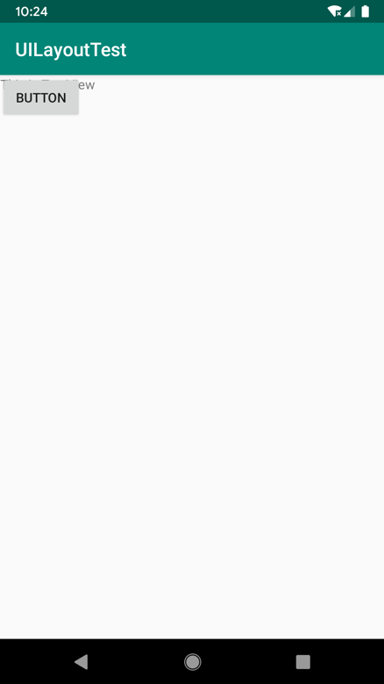
FrameLayout
FrameLayout又称作帧布局，这种布局没有丰富的定位方式，所有的控件都会默认摆放在布局的左上角。
<FrameLayout xmlns:android="http://schemas.android.com/apk/res/android"
android:layout_width="match_parent"
android:layout_height="match_parent">
<TextView
android:id="@+id/textView"
android:layout_width="wrap_content"
android:layout_height="wrap_content"
android:text="This is TextView"
/>
<Button
android:id="@+id/button"
android:layout_width="wrap_content"
android:layout_height="wrap_content"
android:text="Button"
/>
</FrameLayout>

Slide 17
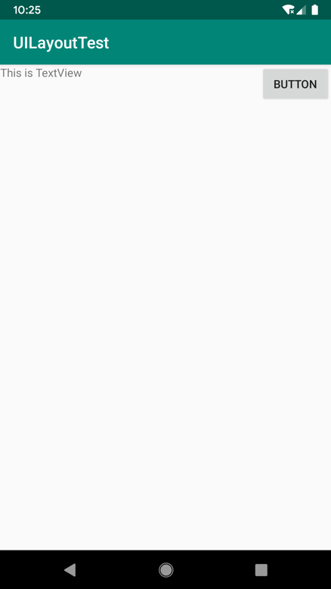
FrameLayout
除了默认效果之外，还可以使用layout_gravity属性来指定控件在布局中的对齐方式，这和LinearLayout中的用法是相似的。
<FrameLayout xmlns:android="http://schemas.android.com/apk/res/android"
android:layout_width="match_parent"
android:layout_height="match_parent">
<TextView
android:id="@+id/textView"
android:layout_width="wrap_content"
android:layout_height="wrap_content"
android:layout_gravity="left"
android:text="This is TextView"
/>
<Button
android:id="@+id/button"
android:layout_width="wrap_content"
android:layout_height="wrap_content"
android:layout_gravity="right"
android:text="Button"
/>
</FrameLayout>

Slide 18
强大的滚动控件——RecyclerView

Slide 19
添加RecyclerView控件
在布局中加入RecyclerView控件也是非常简单的，先为RecyclerView指定一个id，然后将宽度和高度都设置为match_parent，这样RecyclerView就占满了整个布局的空间。
<LinearLayout xmlns:android="http://schemas.android.com/apk/res/android"
android:layout_width="match_parent"
android:layout_height="match_parent">
<androidx.recyclerview.widget.RecyclerView
android:id="@+id/recyclerView"
android:layout_width="match_parent"
android:layout_height="match_parent" />
</LinearLayout>

Slide 20
定义实体类和子项布局
接着定义一个实体类，作为RecyclerView适配器的适配类型。
新建Fruit类，代码如下所示：
class Fruit(val name:String, val imageId: Int)

Slide 21
定义实体类和子项布局
然后需要为RecyclerView的子项指定一个我们自定义的布局，在layout目录下新建fruit_item.xml，代码如下所示：
<LinearLayout xmlns:android="http://schemas.android.com/apk/res/android"
android:layout_width="match_parent"
android:layout_height="60dp">
<ImageView
android:id="@+id/fruitImage"
android:layout_width="40dp"
android:layout_height="40dp"
android:layout_gravity="center_vertical"
android:layout_marginLeft="10dp"/>
<TextView
android:id="@+id/fruitName"
android:layout_width="wrap_content"
android:layout_height="wrap_content"
android:layout_gravity="center_vertical"
android:layout_marginLeft="10dp" />
</LinearLayout>

Slide 22
定义RecyclerView适配器
接下来需要为RecyclerView准备一个适配器，新建FruitAdapter类，让这个适配器继承自RecyclerView.Adapter，并将泛型指定为FruitAdapter.ViewHolder。
class FruitAdapter(val fruitList: List<Fruit>) : RecyclerView.Adapter<FruitAdapter.ViewHolder>() {
inner class ViewHolder(view: View) : RecyclerView.ViewHolder(view) {
val fruitImage: ImageView = view.findViewById(R.id.fruitImage)
val fruitName: TextView = view.findViewById(R.id.fruitName)
}
override fun onCreateViewHolder(parent: ViewGroup, viewType: Int): ViewHolder {
val view = LayoutInflater.from(parent.context).inflate(R.layout.fruit_item, parent, false)
return ViewHolder(view)
}
override fun onBindViewHolder(holder: ViewHolder, position: Int) {
val fruit = fruitList[position]
holder.fruitImage.setImageResource(fruit.imageId)
holder.fruitName.text = fruit.name
}
override fun getItemCount() = fruitList.size
}

Slide 23
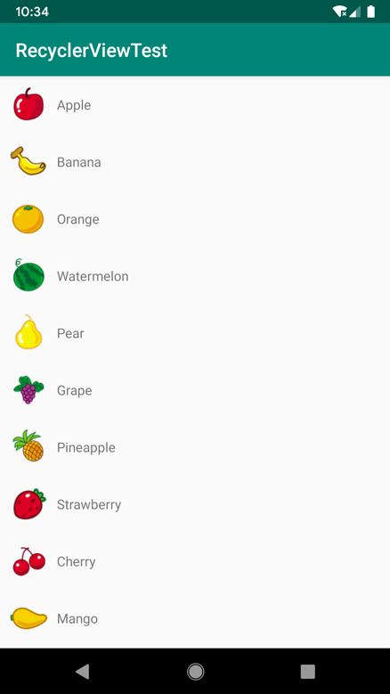
使用RecyclerView
适配器准备好了之后，我们就可以开始使用RecyclerView了。
class MainActivity : AppCompatActivity() {
private val fruitList = ArrayList<Fruit>()
override fun onCreate(savedInstanceState: Bundle?) {
super.onCreate(savedInstanceState)
setContentView(R.layout.activity_main)
initFruits() // 初始化水果数据
val layoutManager = LinearLayoutManager(this)
recyclerView.layoutManager = layoutManager
val adapter = FruitAdapter(fruitList)
recyclerView.adapter = adapter
}
private fun initFruits() {
repeat(2) {
fruitList.add(Fruit("Apple", R.drawable.apple_pic))
fruitList.add(Fruit("Banana", R.drawable.banana_pic))
fruitList.add(Fruit("Orange", R.drawable.orange_pic))
fruitList.add(Fruit("Watermelon", R.drawable.watermelon_pic))
fruitList.add(Fruit("Pear", R.drawable.pear_pic))
fruitList.add(Fruit("Grape", R.drawable.grape_pic))
fruitList.add(Fruit("Pineapple", R.drawable.pineapple_pic))
fruitList.add(Fruit("Strawberry", R.drawable.strawberry_pic))
fruitList.add(Fruit("Cherry", R.drawable.cherry_pic))
fruitList.add(Fruit("Mango", R.drawable.mango_pic))
}
}
}

Slide 24
Kotlin课堂

Slide 25
对变量延迟初始化
延迟初始化使用的是lateinit关键字，它可以告诉Kotlin编译器，我会在晚些时候对这个变量进行初始化，这样就不用在一开始的时候将它赋值为null了。
class MainActivity : AppCompatActivity(), View.OnClickListener {
private lateinit var adapter: MsgAdapter
override fun onCreate(savedInstanceState: Bundle?) {
…
adapter = MsgAdapter(msgList)
…
}
override fun onClick(v: View?) {
…
adapter.notifyItemInserted(msgList.size - 1)
…
}
}

Slide 26
使用密封类优化代码
当在when语句中传入一个密封类变量作为条件时，Kotlin编译器会自动检查该密封类有哪些子类，并强制要求你将每一个子类所对应的条件全部处理。
这样就可以保证，即使没有编写else条件，也不可能会出现漏写条件分支的情况。
sealed class Result
class Success(val msg: String) : Result()
class Failure(val error: Exception) : Result()
fun getResultMsg(result: Result) = when (result) {
is Success -> result.msg
is Failure -> "Error is ${result.error.message}"
}

Slide 27
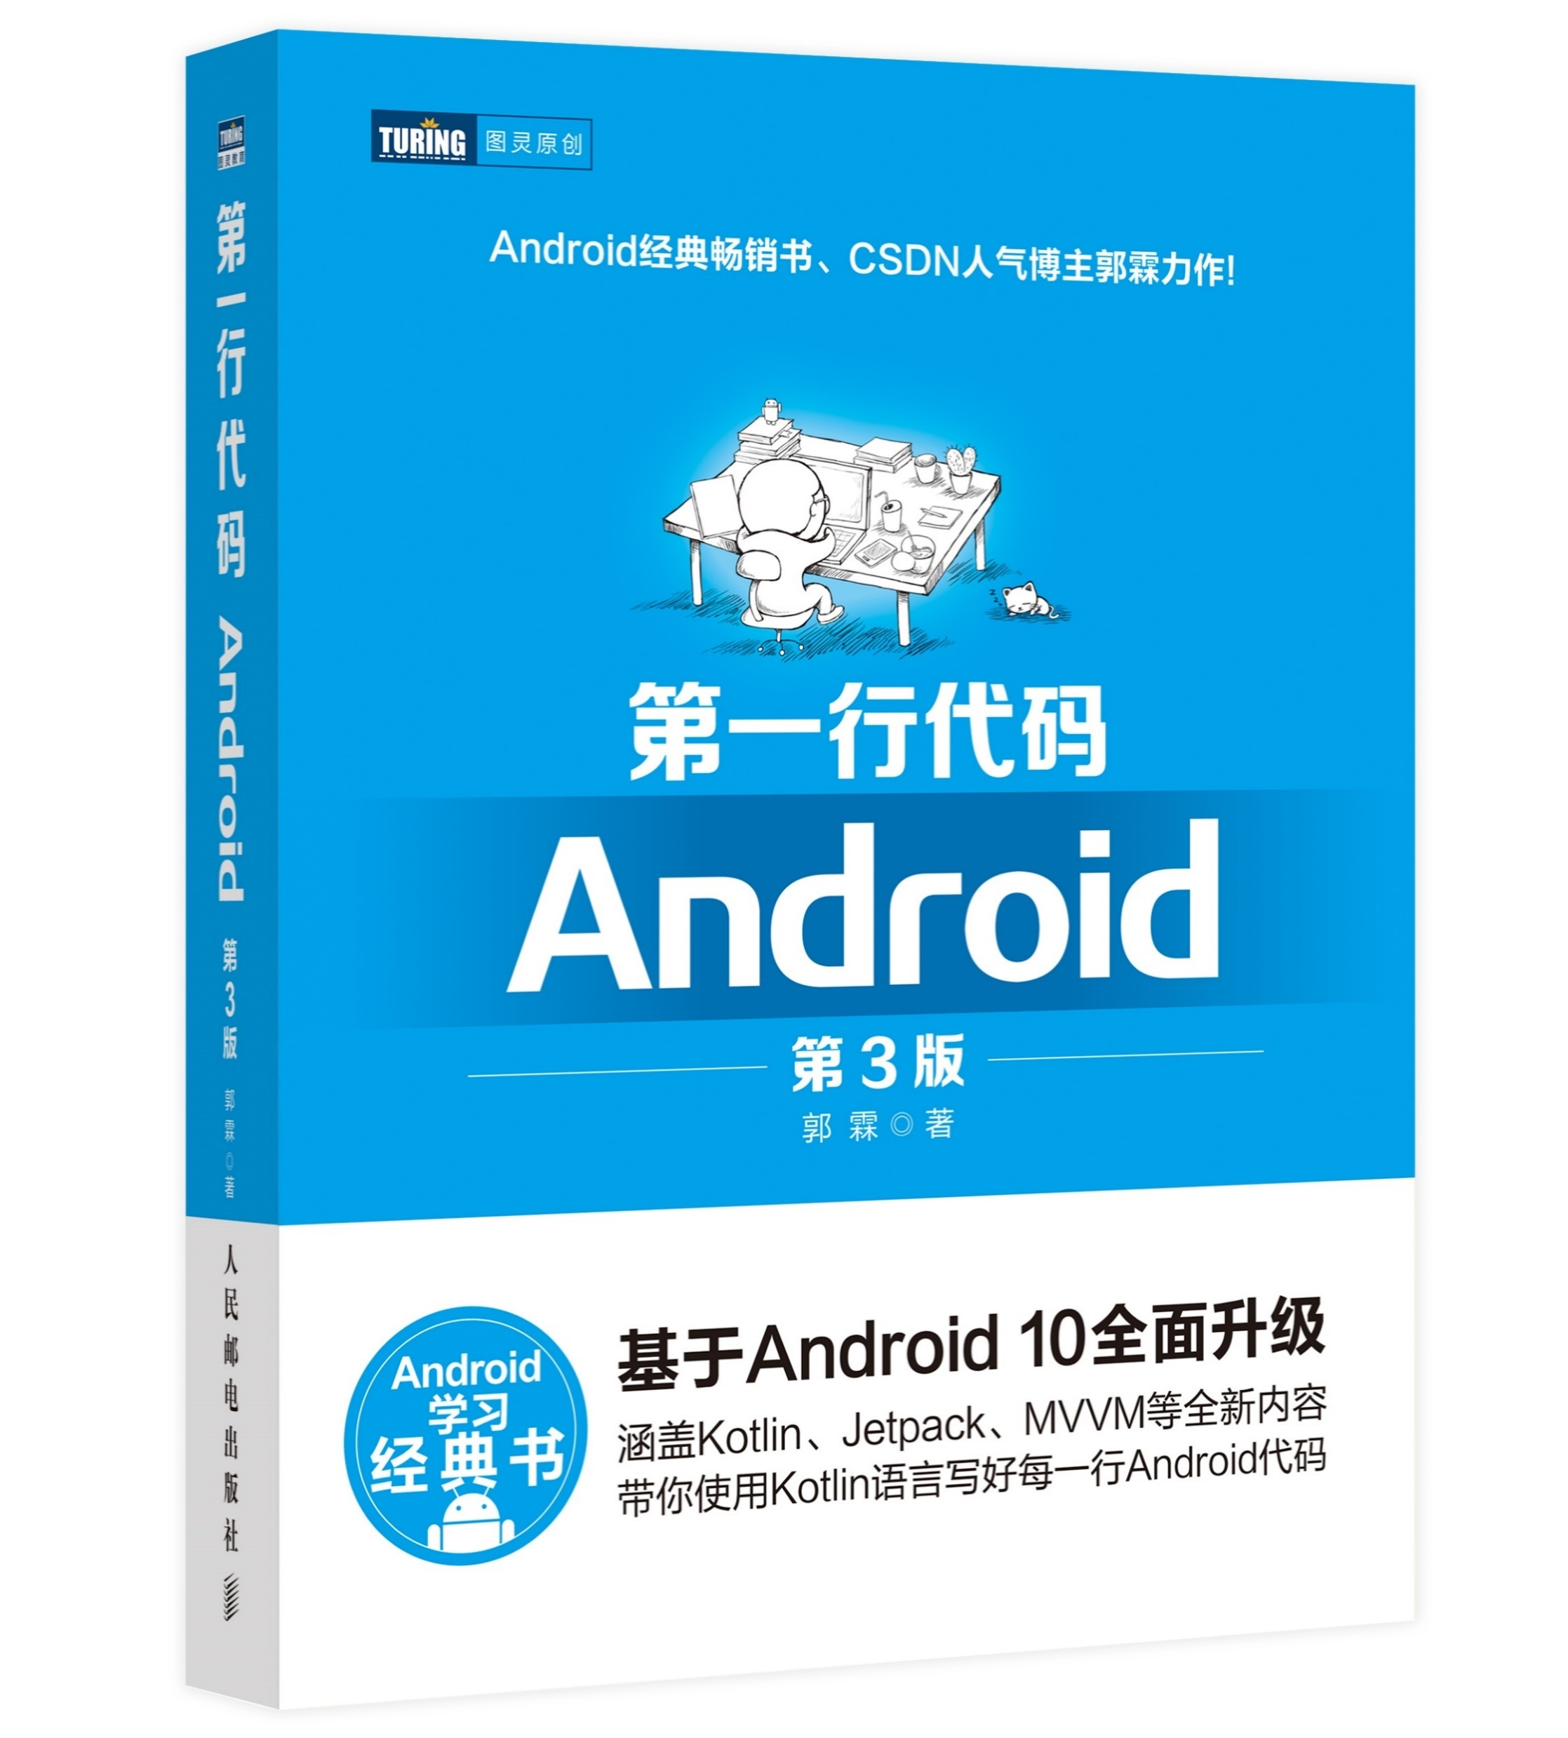

推荐阅读
1. 《第一行代码——Android》官方主页
https://www.ituring.com.cn/book/2744
2. 郭霖微信公众号

Slide 28
结束

